Slide 1
স্বাগতম

Slide 2
শিক্ষক পরিচিতি
বদরুজ্জামান খান
সহকারী শিক্ষক (বিজ্ঞান)
পাগলা হাই স্কুল এন্ড কলেজ
দক্ষিণ সুনামগঞ্জ-সুনামগঞ্জ
মোবাইল নং -০১৭১৪৭৭১১৭৭
Bodruzzaman1177@gmail.com

Slide 3
শ্রেনি-১০ম
বিষয়-বিজ্ঞান
অধ্যায়-২য়
জীবনের জন্য পানি
শিক্ষার্থী-১০০ জন
সময়-৩৫ মিনিট

Slide 4
ভিডিও টি সবাই দেখ

Slide 5
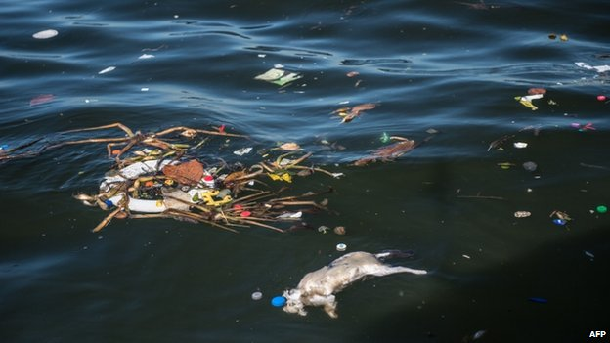
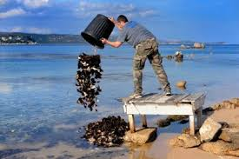
নিচের ছবি দিকে লক্ষ্য কর

Slide 6
আজকের পাঠ –
পানি দূষণ ও পানি বিশুদ্ধকরণ

Slide 7
শিখনফল- এ পাঠ শেষে শিক্ষার্থীরা
১।পানিদূষণ কী বলতে পারবে। ২। পানিদূষণ কারণ ব্যাখা করতে পারবে। ৩। দূষিতপানি পান করার কুফল সমূহ বর্ণনা করতে পারবে।
৪।পানি বিশুদ্ধ করার প্রক্রিয়া বর্ণনা করতে পারবে।

Slide 8
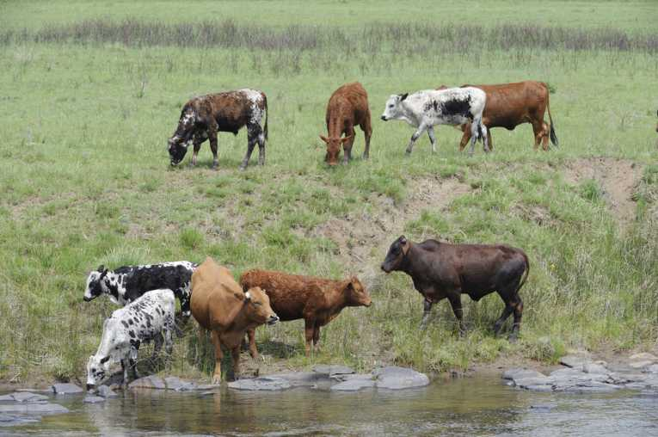
পানিদূষণ কী- একক ভাবে খাতায় লিখ

Slide 9
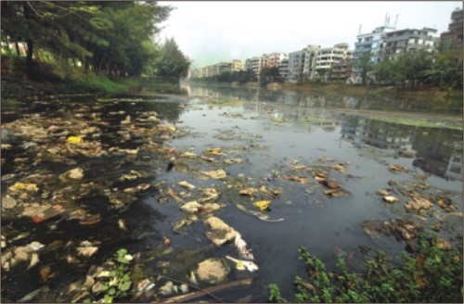
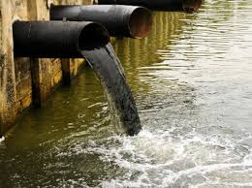
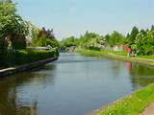
পানিদূষণ

Slide 10
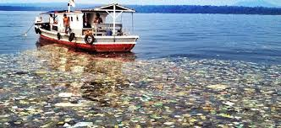
জোড়ায় কাজ
সময়-৫মিনিট
পানিদূষণ এর কারণ লেখ।

Slide 11
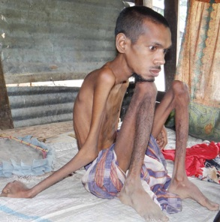
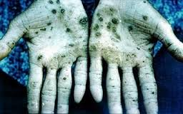
পানিদূষণের কুফল সমূহ
ত্বকের ক্যান্সার
বিকলাঙগ হওয়া

Slide 12
।
আমাশয়
পানি দূষণের রোগ
টাইফয়েড জ্বর
হেপাটাইটিস বি
কলেরা

Slide 13
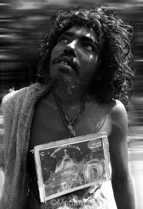
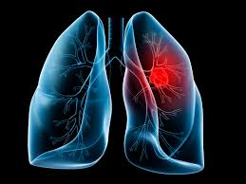
ফুসফুসের ক্যান্সার
মস্তিষ্ক বিকল

Slide 14
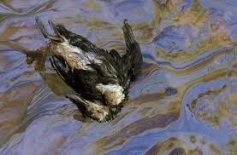
পশু পাখি মারা যায়

Slide 15
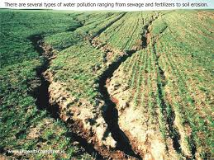
মাটির উর্বতা কমে যায়

Slide 16
পানি বিশুদ্ধ করন
ক্লোরিনেশন
ফুটন
ছাকন
পাতন

Slide 18
দলীয় কাজ
সময়-১০ মিনিট
দূষিতপানি পান করার কফুল ও বিশূদ্ধকরণ বর্ণনা কর।

Slide 19
মূল্যায়ন ১। পানিবাহিত রোগের নাম কি? ২।মরা নদী কীভাবে সৃষ্টি হয় ? ৩। দূষিত পানি পান করার তিনটি কুফল বল।

Slide 20
সবাই কে ধন্যবাদ

